Slide 1
員工協助方案
臺南市政府員工協助方案權益報您知

Slide 2
員工協助方案是什麼
員工協助方案(Employee Assistance Programs)簡稱EAP，是臺南市政府為協助員工解決可能影響工作效能的問題，營造友善職場環境，設置的多樣化服務項目，EAP依據員工需求提供適切的協助。
因此當您遇到工作與生活平衡問題、情緒困擾、壓力調適或有法律、健康、財務等面向諮詢需求時，即可尋求協助。

Slide 3
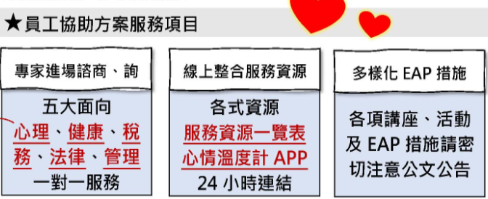

Slide 4
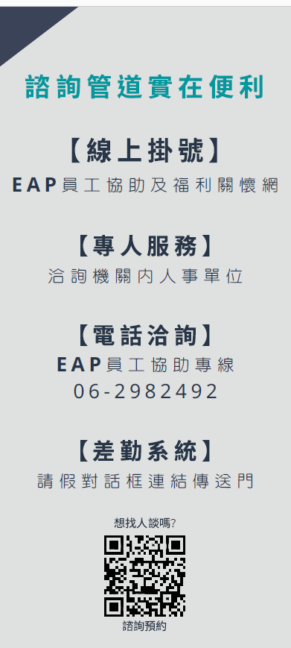

Slide 5
教師諮商輔導支持服務
依據「臺南市市立高級中等以下學校及幼兒園教師諮商輔導支持體系設立辦法」辦理

Slide 6
